Slide 1
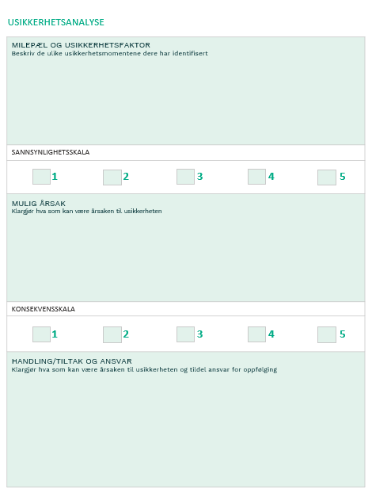


USIKKERHETSANALYSE
Denne analysen gir dere en oversikt over usikkerhetsbildet og hjelper dere til å håndtere usikkerhetene i prosjektet.
Usikkerhet gjør seg gjeldende på ulike nivåer og ulike deler i prosjektet. Arbeidet med usikkerhet forbundet med beslutningspunkter eller milepæler og gir teamet en oversikt over vesentlige deler av usikkerhetsbildet og hjelper dere til å håndtere mulige usikkerheter
MILEPÆL OG USIKKERHETSFAKTORER
Identifiser og skriv ned usikkerheter som vil
gjøre seg gjeldene for hver enkelt milepæl. Ofte vil det være mange usikkerhetselementer for hver milepæl. Beskriv de viktigste elementene.
SANNSYNLIGHET
Gjør en skjønnsmessig vurdering av hva som er sannsynligheten for at de ulike usikkerhetene inntreffer.
1=Forventes ikke å skje
2=Kan skje, men vil antageligvis ikke skje
3=50% sannsynlighet for at det skjer
4=Forventet
5=Vil svært sannsynlig skje
MULIG ÅRSAKE
Forsøk å klargjøre hva som kan være årsaken til at en slik usikkerhet vil inntreffe
KONSEKVENS
Vurder hvilke mulige konsekvenser usikkerhetsfaktoren kan gi om den inntreffer
1=Ubetydelig
2=Liten
3=Skadelig
4=Alvorlig
5=Ulykke som truer virksomhetens eksistens
HANDLING/TILTAK
Vurder og angi hvilke handlinger eller tiltak som kan settes inn om den treffer.
ANSVAR
Tildel ansvar for oppfølging
Notes:
8sikkerhet gMºr seg gMelGenGe Så Xlike niYåer og Xlike fDser i SrosMektet $rEeiG meG Xsikkerhet forEXnGet meG EeslXtningsSXnkter eller mileS¨ler gir Gere oYersikt oYer Yesentlig Geler DY XsikkerhetsEilGet og hMelSer Gere til å hånGtere Xsikkerheten
Arbeidet med usikkerhet forbundet med beslutningspunkter eller milepæler gir dere oversikt over vesentlige deler av usikkerhetsbildet og hjelper dere til å håndtere usikkerheten.
rEeiG meG Xsikkerhet forEXnGet meG EeslXtningsSXnkter eller mileS¨ler gir Gere oYersikt oYer Yesentlig Geler DY XsikkerhetsEilGet og hMelSer Gere til å hånGtere Xsikkerheten

Slide 2
USIKKERHETSANALYSE
MILEPÆL OG USIKKERHETSFAKTOR
Beskriv de ulike usikkerhetsmomentene dere har identifisert
SANNSYNLIGHETSSKALA
KONSEKVENSSKALA
1 2 3 4 5
MULIG ÅRSAK
Klargjør hva som kan være årsaken til usikkerheten
1 2 3 4 5
HANDLING/TILTAK OG ANSVAR
Klargjør hva som kan være årsaken til usikkerheten og tildel ansvar for oppfølging

